Slide 1
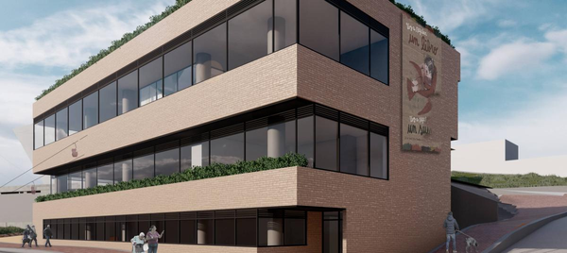
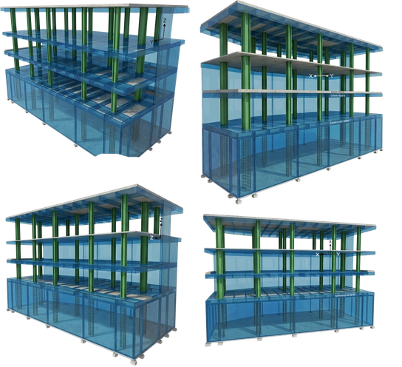
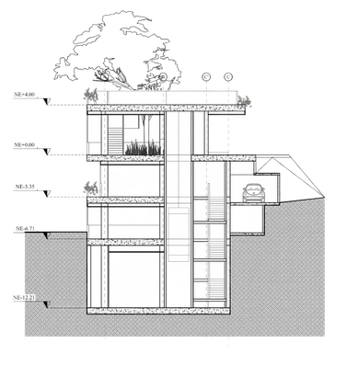
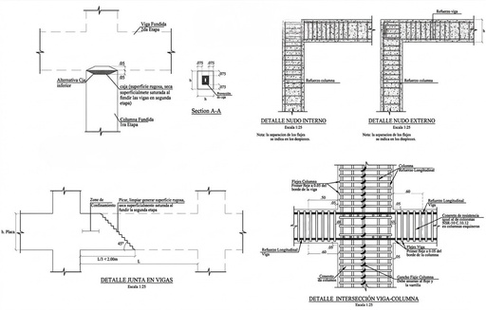
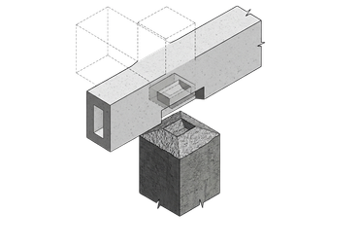
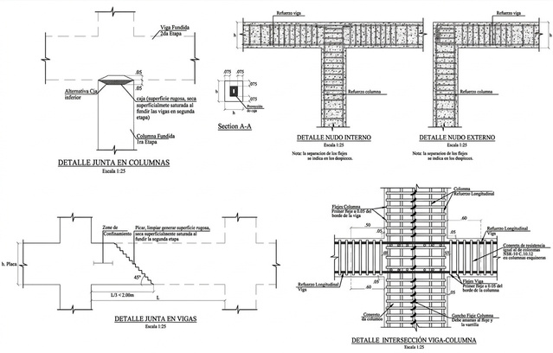
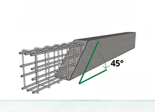
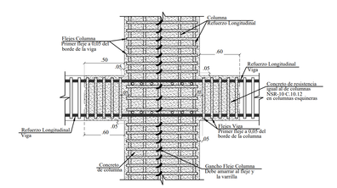
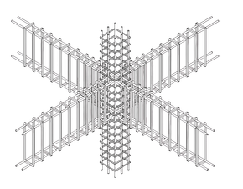
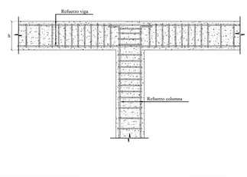
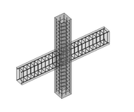
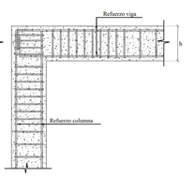
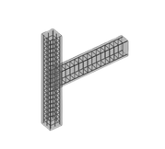
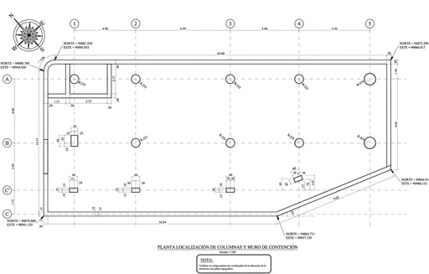
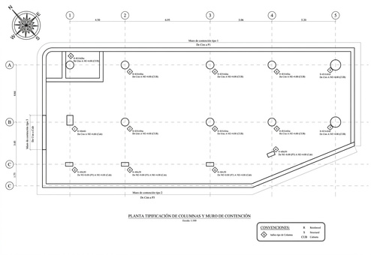
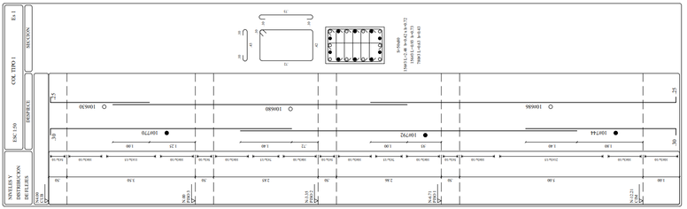

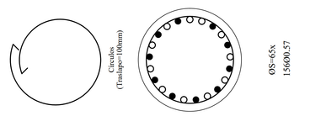
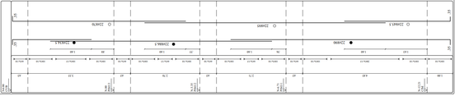

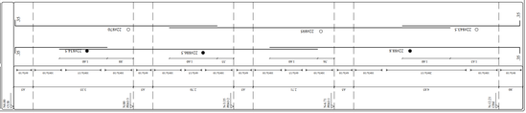

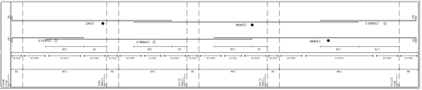

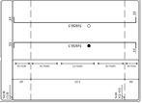

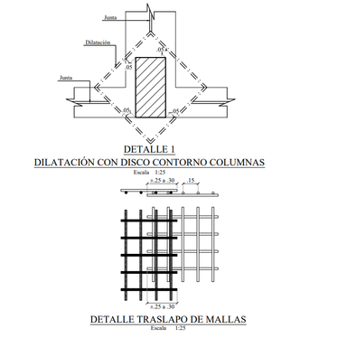
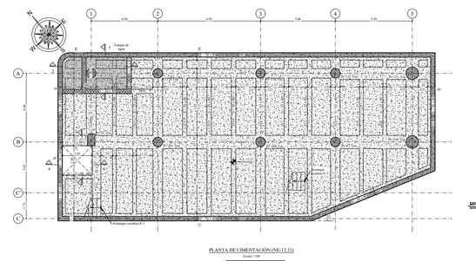
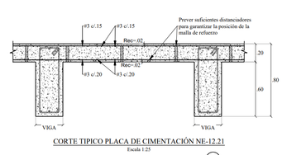

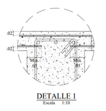

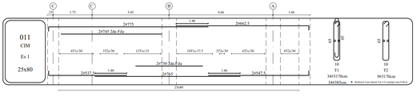
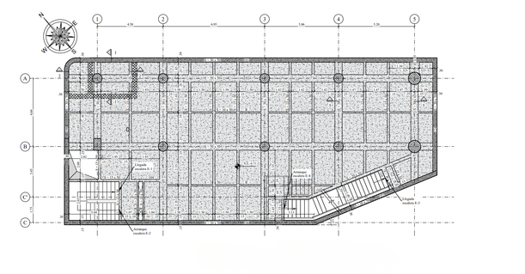
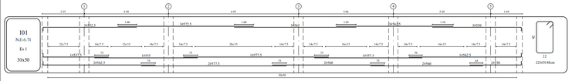

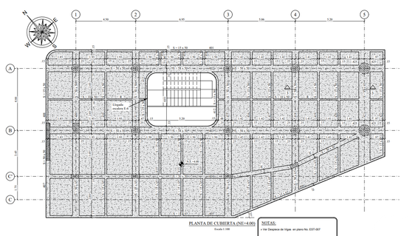
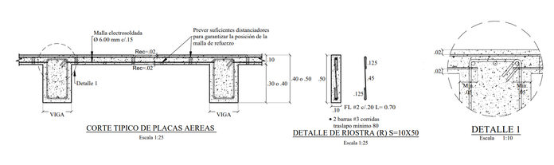
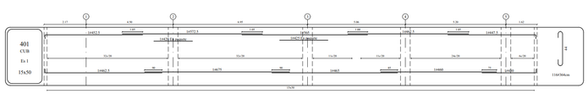
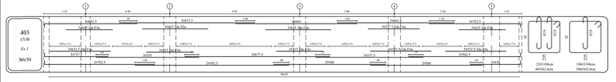


MUSEO DE LA CIUDAD AUTOCONSTRUIDA
EQUIPAMIENTO CULTURAL
ciudad bolívar, Bogotá - Cundinamarca
  SISTEMA ESTRUCTURAL: Pórticos de concreto
  TIPO DE CIMENTACIÓN: Placa de cimentación
  ZONA DE AMENAZA SISMICA: Intermedia
  CAPACIDAD DE DISIPACIÓN DE ENERGÍA: Moderada - DMO
DETALLES CONSTRUCTIVOS
Viga fundida
2da Etapa
DETALLE JUNTA EN COLUMNAS
Columna fundida
1ra Etapa
DETALLE JUNTA EN VIGAS
Refuerzo long.
Columna
Refuerzo long.
Viga
Refuerzo Viga
Refuerzo Columna
Flejes Columna
Flejes Viga
Refuerzo Columna
Refuerzo Viga
DETALLE INTERSECCIÓN VIGA-COLUMNA
PLANTAS DE COLUMNAS
DETALLE NUDO INTERNO Y EXTERNO
COL TIPO 1
DESPIECES DE COLUMNAS
COL TIPO 2
COL TIPO 3
COL TIPO 4
COL TIPO 5
(QUE DESLICEN, COMO UN CARRUSEL DE FOTOS)
PLANTA DE CIMENTACIÓN
DESPIECE VIGAS DE CIMENTACIÓN
(QUE DESLICEN, COMO UN CARRUSEL DE FOTOS)
PLANTA PRIMER PISO
DESPIECE VIGAS PRIMER PISO
(QUE DESLICEN, COMO UN CARRUSEL DE FOTOS)
PLANTA CUBIERTA
DESPIECE VIGAS CUBIERTA
(QUE DESLICEN, COMO UN CARRUSEL DE FOTOS)

Slide 2
MUSEO DE LA CIUDAD AUTOCONSTRUIDA
EQUIPAMIENTO CULTURAL
ciudad bolívar, Bogotá - Cundinamarca
DETALLES CONSTRUCTIVOS
Viga fundida
2da Etapa
DETALLE JUNTA EN COLUMNAS
Columna fundida
1ra Etapa
DETALLE JUNTA EN VIGAS
Refuerzo long.
Columna
Refuerzo long.
Viga
Refuerzo Viga
Refuerzo Columna
Flejes Columna
Flejes Viga
Refuerzo Columna
Refuerzo Viga
DETALLE INTERSECCIÓN VIGA-COLUMNA
PLANTAS DE COLUMNAS
DETALLE NUDO INTERNO Y EXTERNO
COL TIPO 1
DESPIECES DE COLUMNAS
COL TIPO 2
COL TIPO 3
COL TIPO 4
COL TIPO 5
PLANTA DE CIMENTACIÓN
DESPIECE VIGAS DE CIMENTACIÓN
PLANTA PRIMER PISO
DESPIECE VIGAS PRIMER PISO
(QUE DESLICEN, COMO UN CARRUSEL DE FOTOS)
PLANTA CUBIERTA
DESPIECE VIGAS CUBIERTA
(QUE DESLICEN, COMO UN CARRUSEL DE FOTOS)

Slide 3
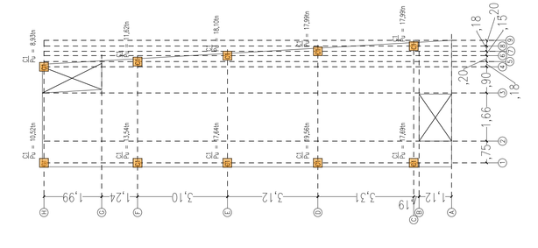
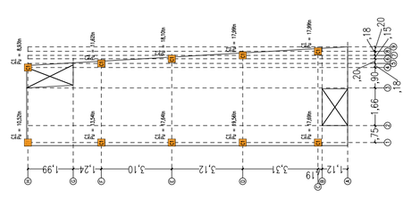
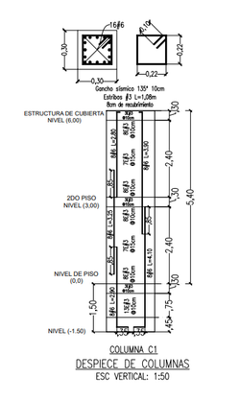
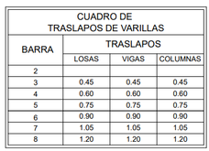
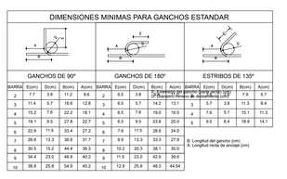
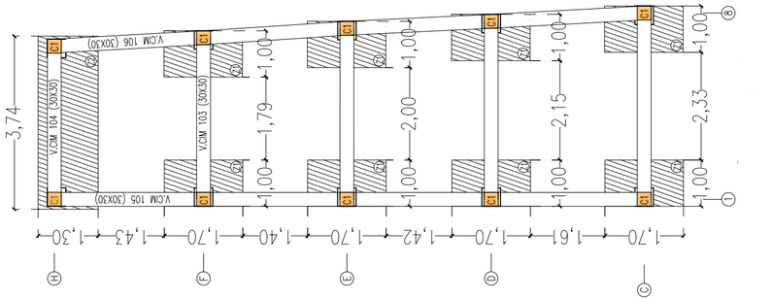
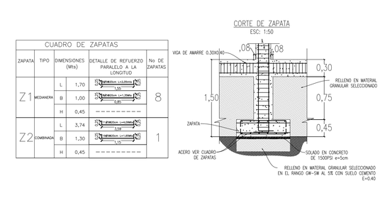
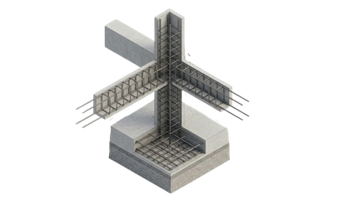
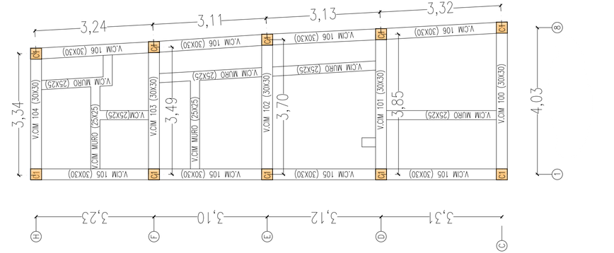
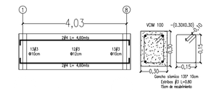
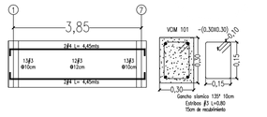
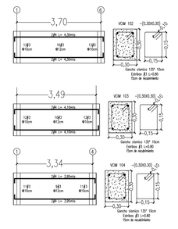
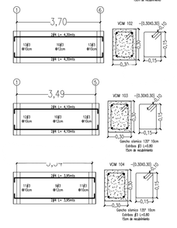
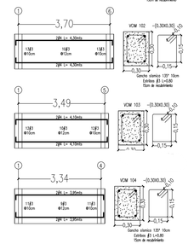
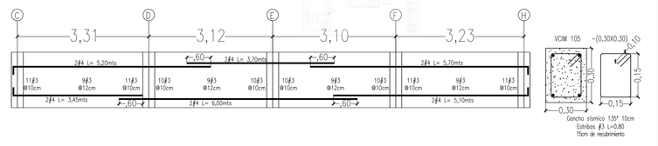
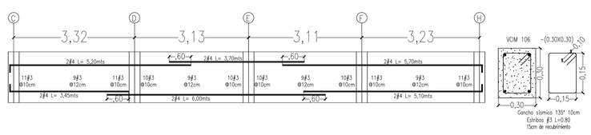
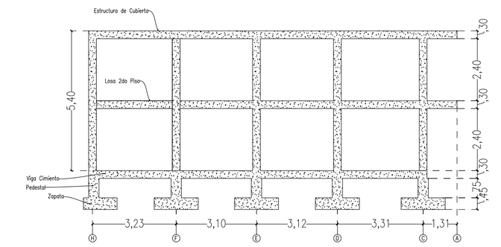
VIVIENDA UNIFAMILIAR DE
2 PISOS
VIVIENDA
Sincelejo, Sucre- Colombia
  SISTEMA ESTRUCTURAL: Pórticos de concreto
  TIPO DE CIMENTACIÓN: Zapatas y vigas de cimentación
  ZONA DE AMENAZA SISMICA: Intermedia
  CAPACIDAD DE DISIPACIÓN DE ENERGÍA: Moderada - DMO
PLANTAS DE COLUMNAS
DESARROLLO DE COLUMNAS CON PROYECCIÓN LOSA
DESARROLLO DE COLUMNAS CON CARGAS
DESPIECE COLUMNA
PLANTA DE ZAPATAS
VIGA DE AMARRE
ZAPATA
RELLENO EN MATERIAL GRANULAR
SOLADO EN CONCRETO
PLANTA VIGA CIMIENTO
DESPIECE VIGAS CIMIENTO
(QUE DESLICEN, COMO UN CARRUSEL DE FOTOS)
CORTE LONGITUDINAL ESTRUCTURA

Slide 4
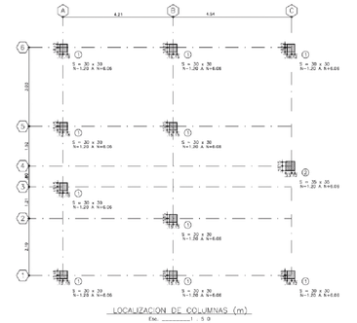














VIVIENDA UNIFAMILIAR CONDOMINIO LOS SAUCES
VIVIENDA
Moniquira, Boyacá - Colombia
  SISTEMA ESTRUCTURAL: Pórticos de concreto
  TIPO DE CIMENTACIÓN: Placa de cimentación
  ZONA DE AMENAZA SISMICA: Intermedia
  CAPACIDAD DE DISIPACIÓN DE ENERGÍA: Moderada - DMO
DETALLES CONSTRUCTIVOS

